Slide 1

Актуальные вопросы итоговой аттестации учащихся XI классов и вступительной кампании в 2023 году

Slide 2

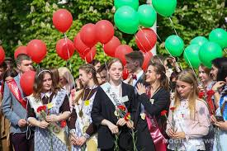
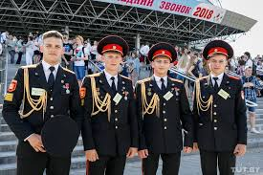
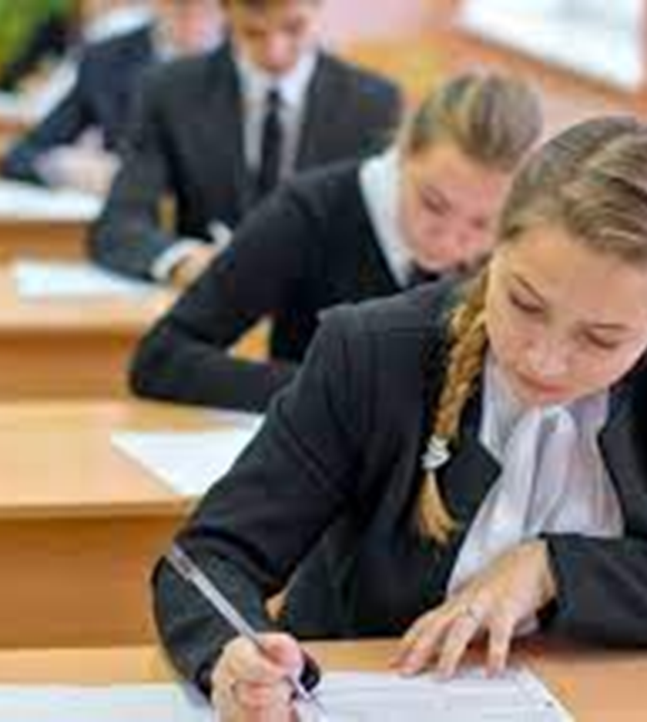
Учебные занятия в XI классах в 2023 году завершаются 25 мая
Пункт 2 статьи 150 Кодекса Республики Беларусь об образовании
Централизованные экзамены проводятся:
14 мая и 21 мая 2023 года
Пункт 1.2.1 постановления Министерства образования Республики Беларусь от 23.08.2022 № 278 «О перечне учебных предметов, по которым проводятся итоговые испытания, видах, формах и сроках проведения итогов итоговых испытаний в 2022/2023 учебном году»

Slide 3
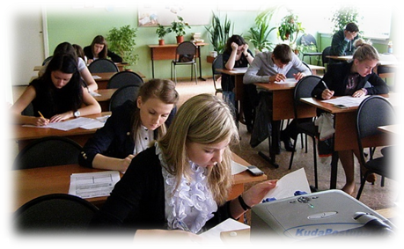
Допуск
к централизованным экзаменам
К централизованному экзамену допускаются учащиеся, имеющие положительную отметку по итогам учебного года по учебному предмету, по которому проводится централизованный экзамен, экстерны.
Пункт 38 Правил проведения аттестации учащихся при освоении содержания образовательных программ общего среднего образования, утвержденных постановлением Министерства образования от 11 июля 2022 г. № 184
Отметки
не ниже 3 баллов!

Slide 4
Аттестация по учебным предметам «Русский язык» и «Белорусский язык»
До 14 мая 2023 года проводится аттестация за год ВСЕХ учащихся XI (XII) классов по учебным предметам «Русский язык» и «Белорусский язык»
В классный журнал отметки ВСЕМ учащимся XI (XII) классов по учебным предметам «Русский язык» и «Белорусский язык» выставляются отметки за четверть и годовые отметки
До 14 мая 2023 года решением педагогического совета должен быть оформлен допуск учащихся к ЦЭ по учебным предметам «Русский язык» и «Белорусский язык»

Slide 5
Аттестация по учебным предметам, по которым учащиеся сдают второй ЦЭ
До 21 мая 2023 года проводится аттестация учащихся XI (XII) классов по учебным предметам, которые они выбрали для второго ЦЭ
В классный журнал выставляются отметки за четверть и годовые отметки учащимся XI (XII) классов по учебным предметам, которые они выбрали для второго ЦЭ.
В журнале оставляем свободные столбцы для записи оставшихся
уроков в соответствии с КТП и отводим столбцы для выставления
отметок за IV четверть и год.
До 21 мая 2023 года решением педагогического совета должен быть
оформлен допуск учащихся к ЦЭ по учебным предметам «Русский
язык» и «Белорусский язык»

Slide 6
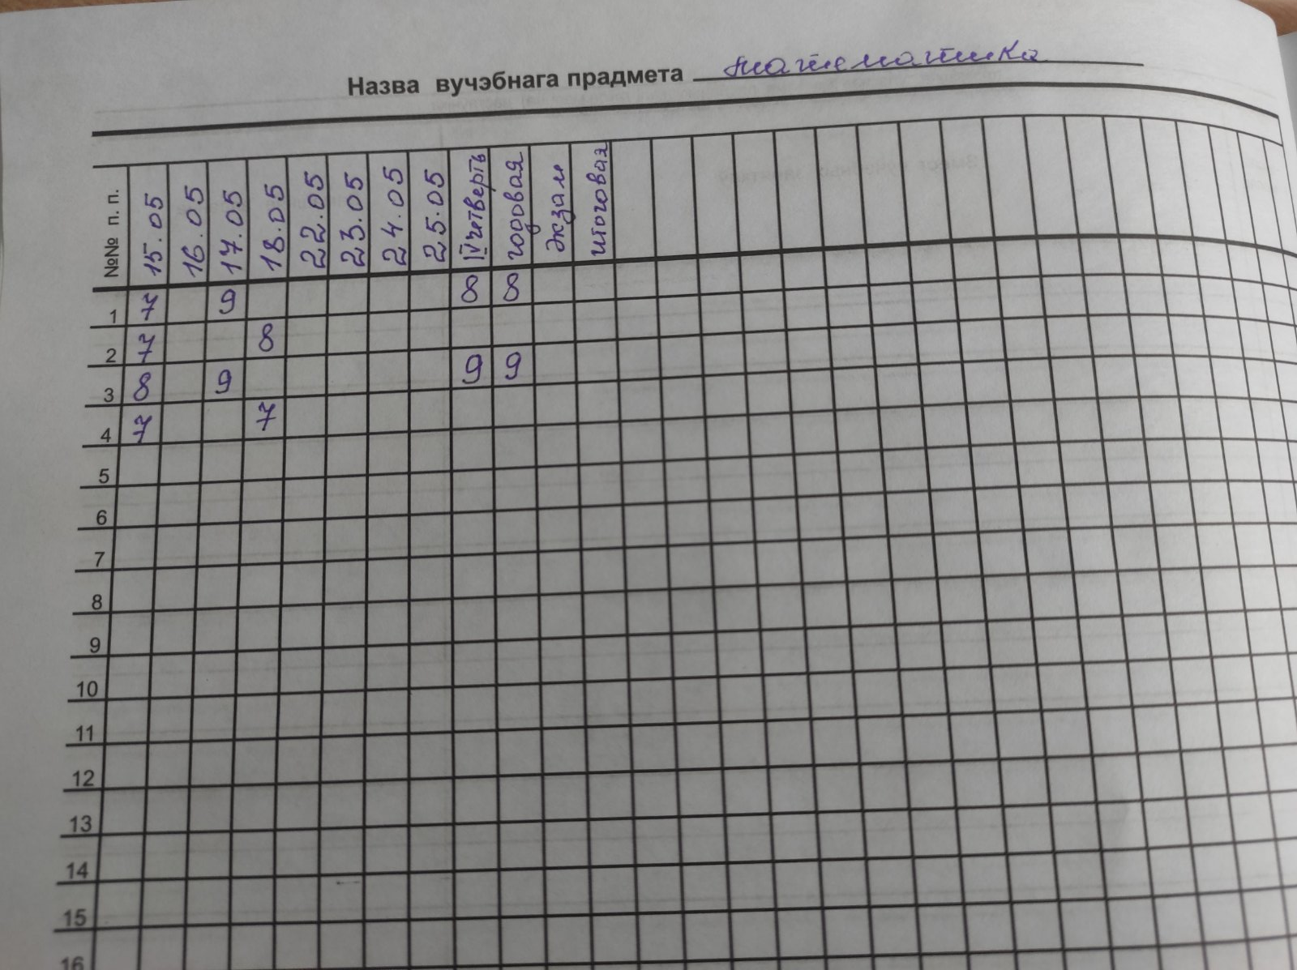
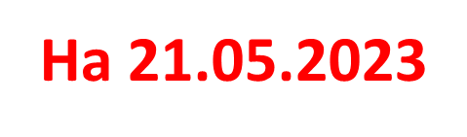

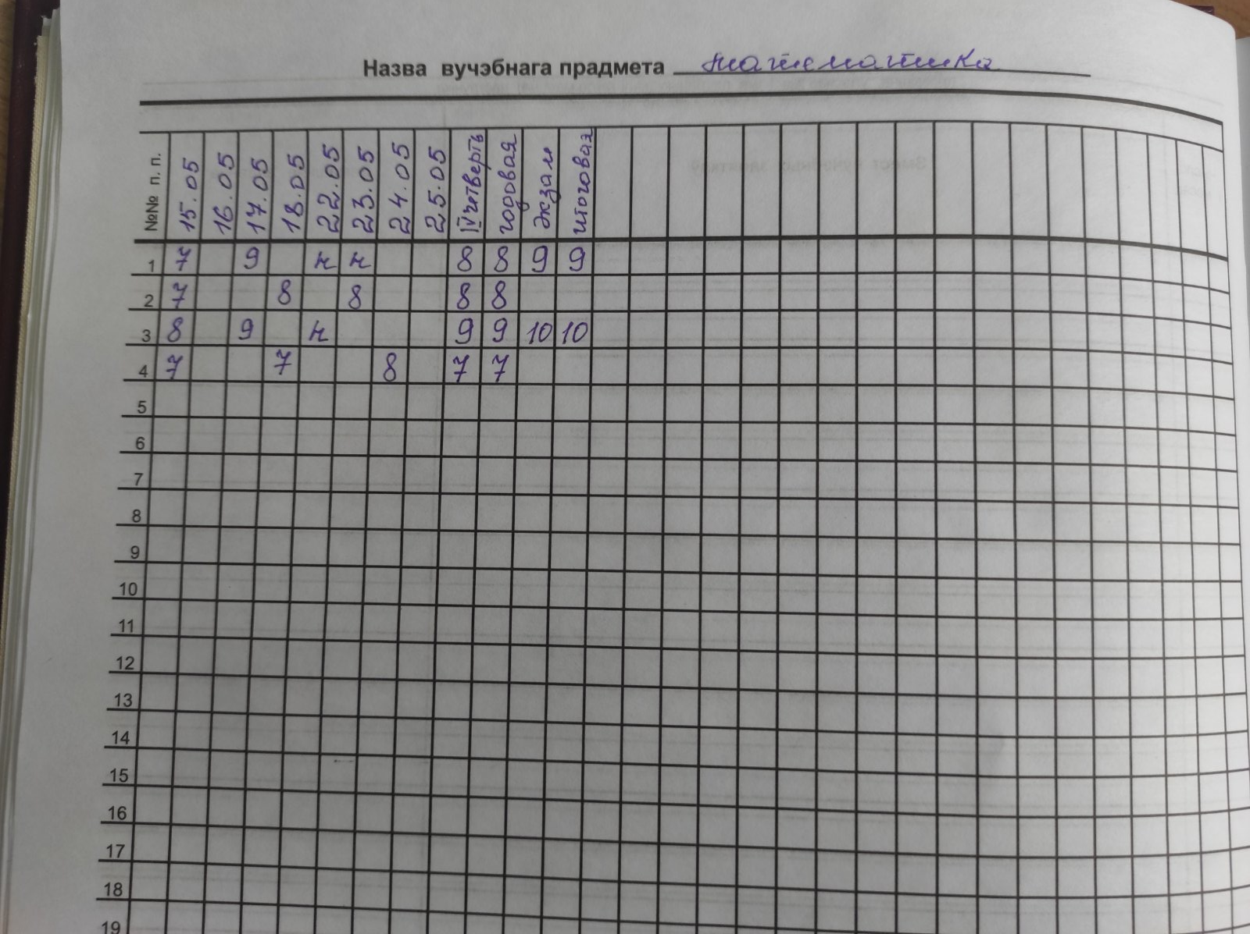
На 31.05.2023

Slide 7
Аттестация по учебным предметам, по которым учащиеся не сдают ЦЭ
До 25 мая 2023 года проводится аттестация за год учащихся XI (XII) классов по учебным предметам, которые они не выбрали в качестве ЦЭ
В классный журнал выставляются отметки за четверть и годовые отметки учащимся XI (XII) классов по ВСЕМ учебным предметам, которые они не выбрали в качестве ЦЭ до 25 мая 2023 года
ВСЕ учащиеся XI (XII) классов посещают ВСЕ учебные занятия, в том числе и по тем учебным предметам, по которым сданы ЦЭ
В случае отсутствия на учебном занятии в классный журнал выставляют «н»

Slide 8
План работы учреждения образования в период с 26 мая по 9 июня
Разрабатывается заранее (до 25 мая 2023 года)
Доводится до сведения учащихся и их законных представителей
Размещается на информационных стендах и официальных сайтах учреждений образования
Рекомендации по включению мероприятий в план
проведение квалификационного экзамена по профессиональной подготовке для учащихся XI базовых классов
проведение консультаций по подготовке к централизованному тестированию
проведение мероприятий совместно с педагогом-психологом, руководителем по военно-патриотическому воспитанию, руководителем физического воспитания, библиотекарем
подготовка к выпускному вечеру
иное

Slide 9
Итоговая аттестация
по завершении обучения и воспитания
на III ступени общего среднего образования
Формы итоговой аттестации:
Итоговая аттестация по завершении обучения и воспитания на III ступени общего среднего образования по отдельным учебным предметам (модулям) проводится по результатам аттестации по итогам учебного года и итоговых испытаний в виде выпускных экзаменов и (или) централизованного экзамена.
Итоговую аттестацию учащихся по учебным предметам (модулям), по которым проводятся выпускные экзамены, осуществляют экзаменационные комиссии.
Итоговую аттестацию учащихся по учебным предметам, по которым проводится централизованный экзамен, осуществляют экзаменационные комиссии, иные комиссии, участвующие в проведении итоговой аттестации.
Пункт 13 Правил проведения аттестации учащихся при освоении содержания образовательных программ общего среднего образования, утвержденных постановлением Министерства образования от 11 июля 2022 г. № 184

Slide 10
ОСВОБОЖДЕНИЕ УЧАЩИХСЯ ОТ ВЫПУСКНЫХ, ЦЕНТРАЛИЗОВАННЫХ ЭКЗАМЕНОВ
Категории учащихся | Документы | Основания для освобождения
Освобождаются от выпускных экзаменов, централизованных экзаменов
Учащиеся, являющиеся победителями заключительного этапа республиканской олимпиады по учебному предмету | Заявление руководителю учреждения образования (не позднее чем за 5 дней до завершения регистрации на централизованный экзамен – 15 апреля) | Приказ Министра образования и приказ руководителя структурных подразделений областных (Минского городского) исполнительных комитетов, осуществляющих государственно-властные полномочия в сфере образования 2. Решение педсовета о представлении к освобождению
Учащиеся, осваивающие содержание образовательной программы среднего образования на дому | Заявление руководителю учреждения образования (не позднее чем за 5 дней до завершения регистрации на централизованный экзамен – 15 апреля); заключение врачебно-консультационной комиссии | 1. Решение педсовета о представлении к освобождению Приказ руководителя отдела (управления) образования местного исполнительного и распорядительного органа
Освобождаются от выпускного экзамена, централизованного экзамена по соответствующему учебному предмету
Учащиеся, являющиеся победителями третьего этапа республиканской олимпиады по учебному предмету; | Заявление руководителю учреждения образования (не позднее чем за 5 дней до завершения регистрации на централизованный экзамен – 15 апреля) | 1. Приказ Министра образования (для подведомственных УОСО), руководителей структурных подразделений областных (Минского городского) исполнительных комитетов, осуществляющих государственно-властные полномочия в сфере образования 2. Решение педсовета о представлении к освобождению

Slide 11
Особенности участия во вступительной кампании
Освобождение учащихся, обучающихся на дому:
не допускаются к регистрации и участию в централизованном тестировании абитуриенты, которые в год прохождения централизованного тестирования освоили содержание образовательной программы общего среднего образования на дому и освобождены от итоговых испытаний по завершении обучения и воспитания на III ступени общего среднего образования.
Пункт 15 Положения о порядке организации и проведения централизованного тестирования, утвержденного постановлением Совета Министров Республики Беларусь от 6 июня 2006 г. № 714
Учащиеся, обучавшиеся на дому и освобожденные от ЦЭ в текущем году не смогут участвовать в ЦТ и поступать в учреждения высшего образования.

Slide 12
Учащиеся – победители третьего этапа республиканской олимпиады по учебным предметам могут быть освобождены от ЦЭ по учебному предмету, по которому они награждены дипломами I, II, III степени на третьем этапе республиканской олимпиады, с выставлением в аттестат отметки 10 баллов по этому учебному предмету.
Данной категории учащихся предоставлена возможность зачисления без экзаменов:
– при поступлении на педагогические специальности, перечень которых установлен постановлением Министерства образования от 19.10.2022 №391 и для которых данный учебный предмет определен предметом профильного испытания;
– при поступлении на наиболее востребованные экономикой специальности, перечень которых установлен постановлением Министерства образования от 09.02.2023 №44;
– при поступлении в учреждения высшего образования, за исключением расположенных на территории г. Минска (региональные вузы), на специальности, для которых данный учебный предмет определен предметом профильного испытания, за исключением специальностей «Международные отношения», «Международное право», «Правоведение», «Экономическое право», «Государственное управление и право», «Лингвострановедение».

Slide 13
100 баллов по соответствующему учебному предмету на ЦТ выставляется обладателям диплома I степени третьего этапа республиканской олимпиады;
100 баллов по учебному предмету «Физика» учащимся, награжденным дипломом I степени третьего этапа республиканской олимпиады по информатике и астрономии;
100 баллов по учебному предмету «История Беларуси» или «Всемирная история (новейшего времени») (по выбору абитуриента) учащимся, награжденным диплом I степени по истории;
100 баллов по учебным предметам «Белорусский язык», «Русский язык» учащимся, награжденным дипломом I степени по этим предметам

Slide 14
1 ЦЭ+2ЦТ
2 ЦЭ+1ЦТ
Не
освобожден
от ЦЭ
Освобожден
от одного ЦЭ

Slide 15
Учащиеся – победители заключительного этапа республиканской олимпиады по учебным предметам освобождаются от двух ЦЭ, с выставлением в аттестат отметки 10 баллов по учебному предмету, по которому учащийся стал победителем, годовой отметки – по второму учебному предмету (пункты 42.1, 42.2, 45 Правил проведения аттестации).
Данной категории учащихся предоставлена возможность зачисления без экзаменов при поступлении на специальности, для которых данный предмет определен предметом профильного испытания, за исключением специальностей «Международные отношения», «Международное право», «Правоведение», «Экономическое право», «Государственное управление и право», «Лингвострановедение».
Данная категория учащихся может участвовать в трех ЦТ и поступать на любую выбранную специальность.

Slide 16
100 баллов по соответствующему учебному предмету на ЦТ выставляется всем победителям заключительного этапа республиканской олимпиады;
100 баллов по учебному предмету «Физика» победителям заключительного этапа республиканской олимпиады по информатике и астрономии;
100 баллов по учебному предмету «История Беларуси» или «Всемирная история (новейшего времени») (по выбору абитуриента) победителям заключительного этапа республиканской олимпиады по истории;
100 баллов по учебным предметам «Белорусский язык», «Русский язык» победителям заключительного этапа республиканской олимпиады по этим предметам

Slide 17
В заявлении об освобождении от ЦЭ целесообразно предусмотреть запись законного представителя о том, что он проинформирован и ознакомлен с порядком регистрации и участия в ЦТ и вступительной кампании в 2023 году, в том числе с количеством предметов, по которым предоставлено право проходить ЦТ

Slide 18
Особенности освобождения от ЦЭ учащихся – победителей третьего этапа республиканской олимпиады по учебным предметам «Информатика», «Астрономия», «Трудовое обучение», «Физическая культура и здоровье»
Учитывая, что ЦЭ по учебным предметам «Информатика», «Астрономия», «Трудовое обучение», «Физическая культура и здоровье» не проводится, учащиеся–победители третьего этапа республиканской олимпиады по данным учебным предметам сдают два ЦЭ.
На основании пункта 45 Правил аттестации по данным учебным предметам в аттестат об общем среднем образовании выставляется отметка 10 «десять» баллов.

Slide 19
Выбор формы итоговой аттестации
Возможность выбора вида итоговой аттестации централизованного экзамена или выпускного экзамена предоставлена учащимся с нарушениями слуха, нарушениями зрения, нарушениями функций опорно-двигательного аппарата, осваивающим содержание образовательной программы специального образования на уровне общего среднего образования.
В случае выбора итоговой аттестации в форме выпускных экзаменов, зарегистрироваться на ЦТ данные учащиеся не смогут и при поступлении в учреждения высшего образования сдают внутренние вступительные испытания;
учащиеся, которые итоговые испытания проходят в виде ЦЭ, – проходят централизованное тестирование.
Обращаем внимание, что при выборе вида итоговой аттестации, необходимо оценить возможность участия в ЦЭ и в последующем в ЦТ. Особенно речь идет о возможности заполнить бланк ответов учащимся с нарушением зрения.

Slide 20
Выбор формы итоговой аттестации
В виде централизованного экзамена или выпускного экзамена итоговая аттестация может также проводиться для учащихся, обучающихся в специальных учебно-воспитательных учреждениях, специальных лечебно-воспитательных учреждениях, в государственных учреждениях образования (филиалах государственных учреждений образования), находящихся на территории исправительных учреждений уголовно-исполнительной системы Министерства внутренних дел, республиканских унитарных производственных предприятий, подчиненных Департаменту исполнения наказаний Министерства внутренних дел, лечебно-трудовых профилакториев Министерства внутренних дел, содержащихся под стражей в следственном изоляторе, под стражей в исправительном учреждении.

Slide 21
Выбор формы итоговой аттестации
Сроки проведения выпускных экзаменов – с 1 по 9 июня, продолжительность письменного экзамена: 4 часа на изложение и 5 часов на контрольную работу.
Учащиеся, которые выбрали выпускные экзамены, сдают два экзамена: русский или белорусский язык (по выбору учащегося); экзамен по учебному предмету по выбору (постановление Министерства образования Республики Беларусь от 23.08.2022 № 278).
Контрольно-измерительные материалы разрабатываются главными управлениями образования облисполкомов, комитетом по образованию Мингорисполкома на основании заявок отделов (управлений) образования местных исполнительных и распорядительных органов. Сборники, из которых выбираются задания для проведения выпускного экзамена, указаны в письме о завершении года.
В 2023 году тексты и задания для проведения выпускных экзаменов в письменной форме объявляются через средства массовой информации только для учащихся IX класса: 1, 5, 7 июня.

Slide 22
Документы об образовании, обучении
Формы документов и Инструкция о порядке их заполнения утверждены постановлением Министерства образования Республики Беларусь от 19.08.2022 №274
Обращаем внимание:
1. В документы об образовании вносится средний балл документа об образовании, который указывается до десятых
2. В документы об образовании вносится оценка поведения учащихся
3. При выдаче документов об образовании можно использовать старые бланки

Slide 23
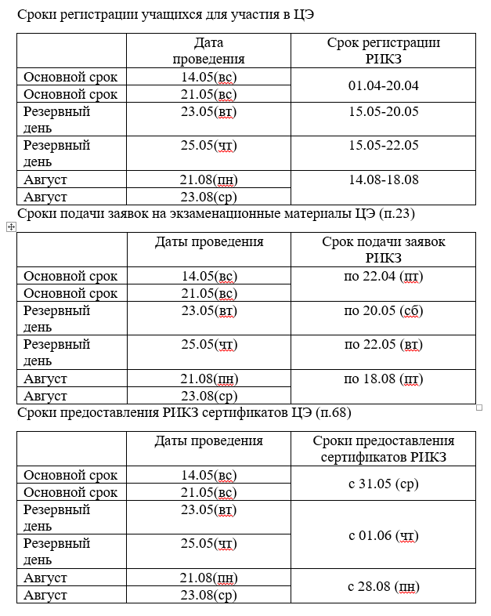

Slide 24
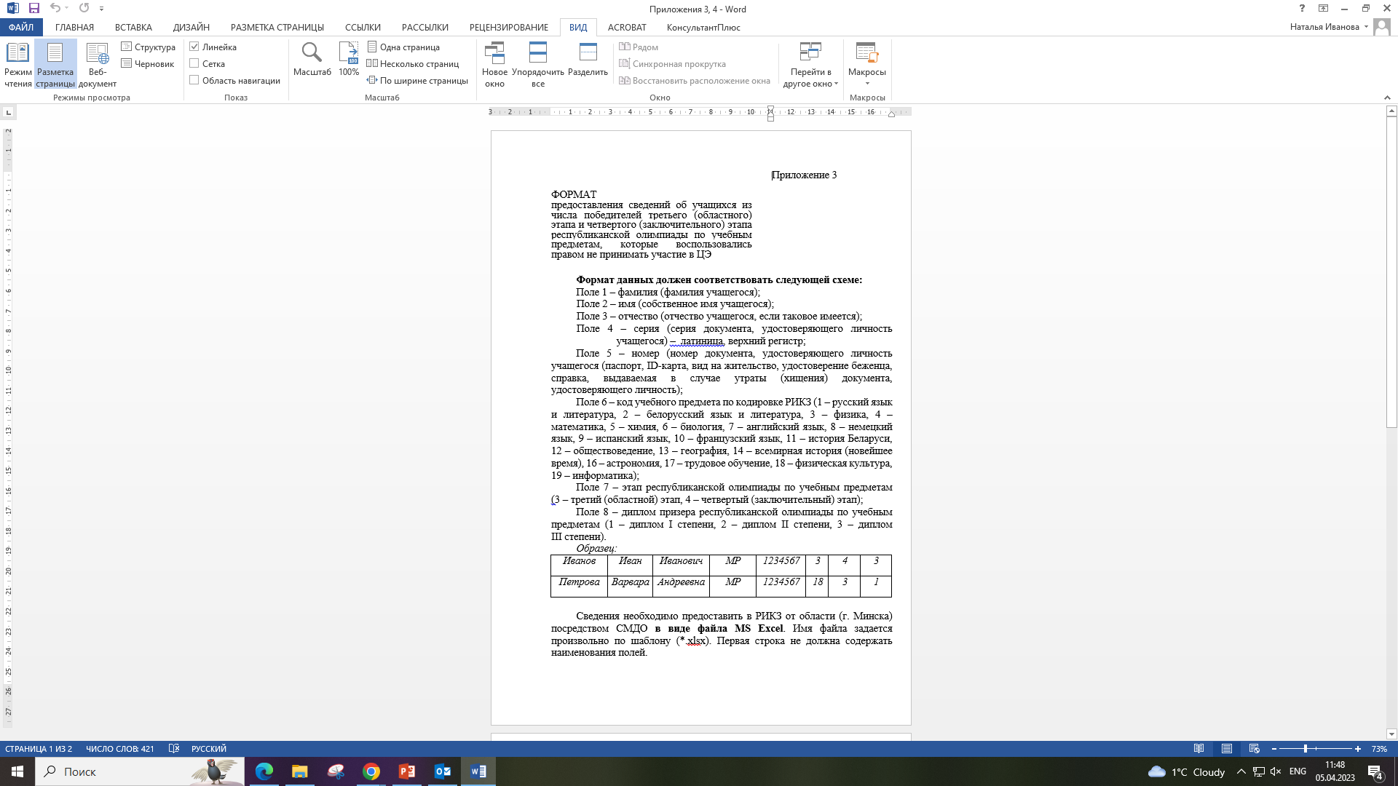

Slide 25
